Slide 1

Funcionalidades módulo TRATAMENTO
Vamos Mergulhar

Slide 2
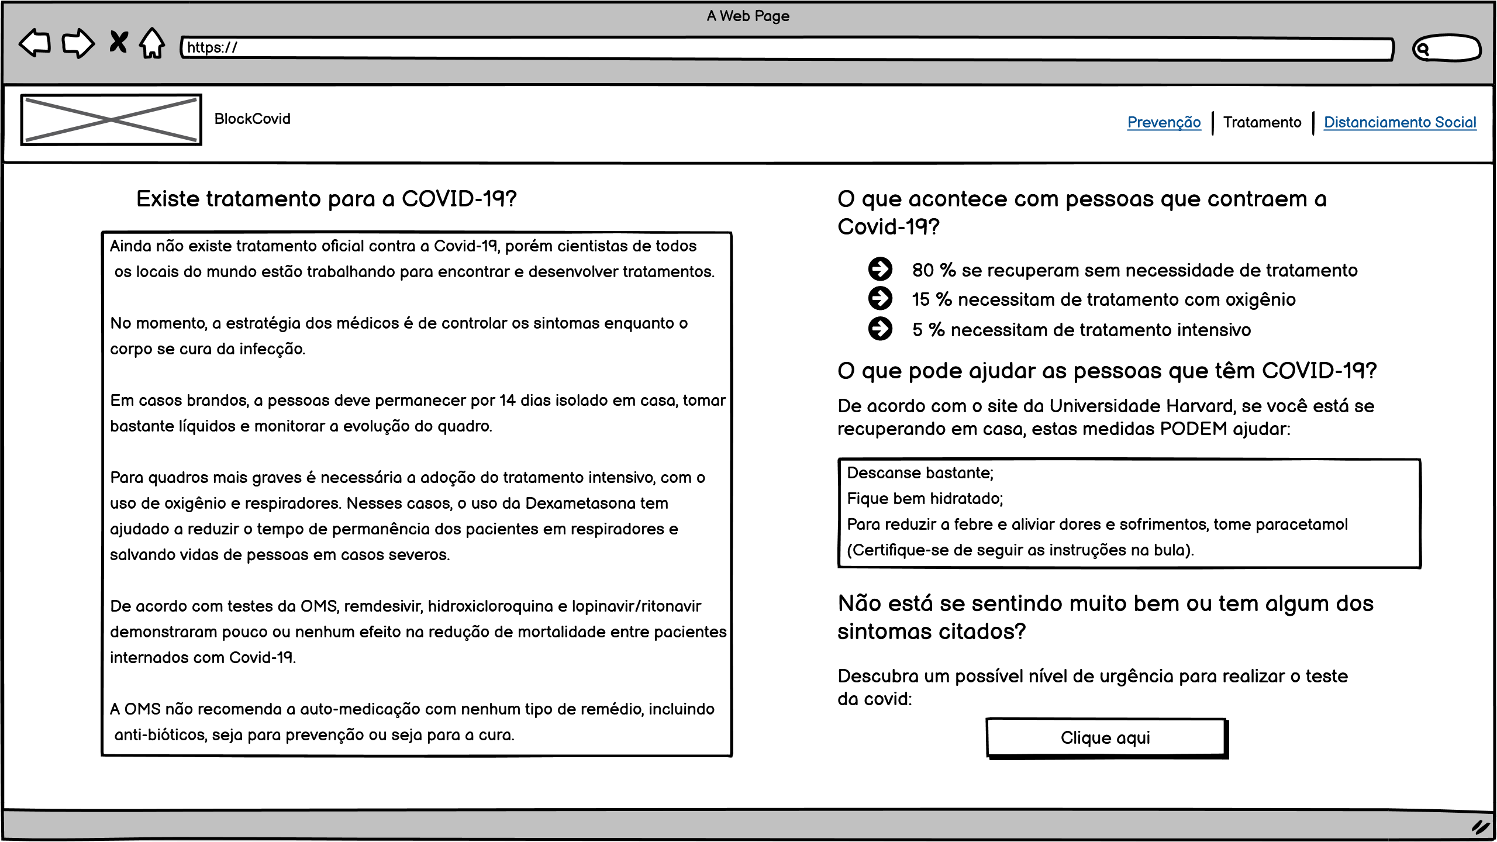
FUNCIONALIDADE 1 – Quadro de Informações
Informações sobre o tratamento da Covid-19 de fontes confiáveis;
Percentuais sobre a gravidade dos tratamentos;
Dicas de saúde para pessoas infectadas;
Direcionamento para a funcionalidade 2 do módulo.

Slide 3
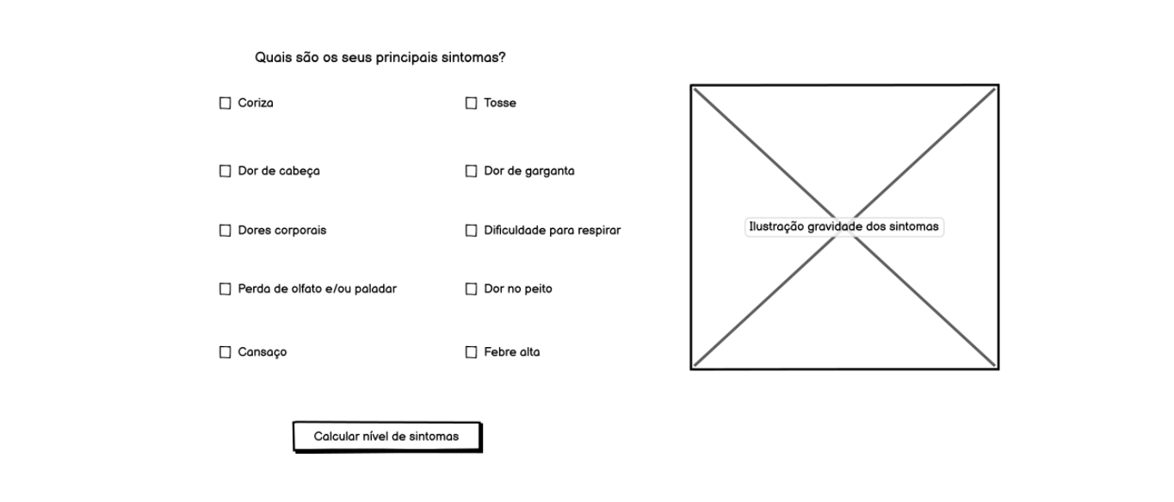
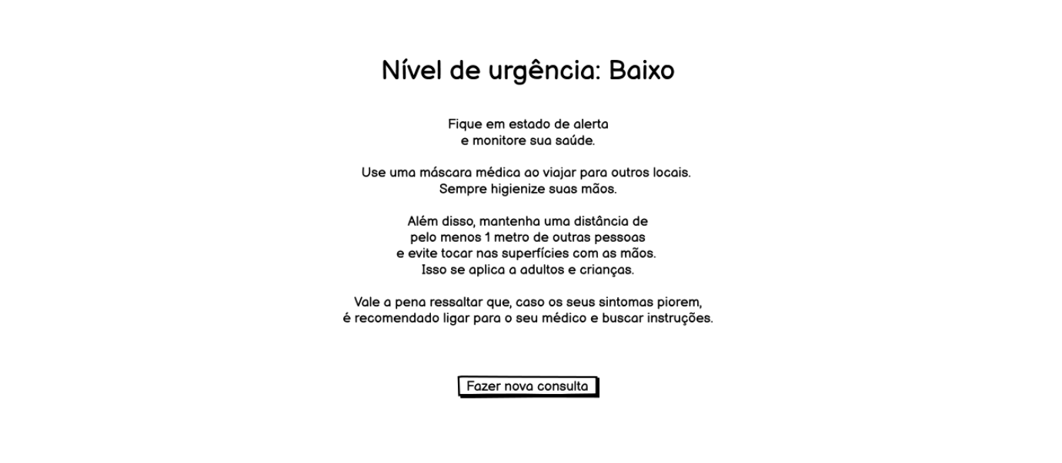
FUNCIONALIDADE 2 – TESTE DE SINTOMAS E NÍVEL DE URGÊNCIA
Cálculo dos sintomas
Urgência baixa
Usuário seleciona seus sintomas
Nível de gravidade dos sintomas
Nível de urgência para teste de covid
Selecionando alguns sintomas leves, o nível de urgência para fazer um teste de covid é baixo
Recomendação de monitoramento da saúde, uso de máscaras e álcool em gel e distanciamento socia
Em caso de piora dos sintomas, entrar em contato com o médico

Slide 4
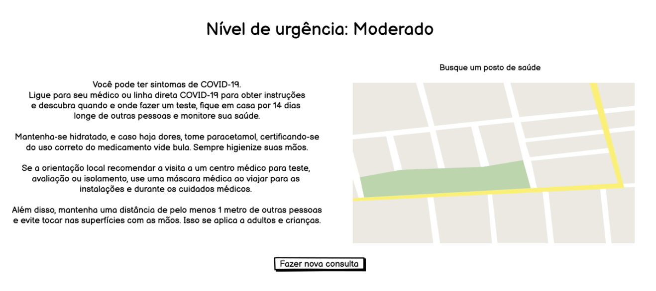
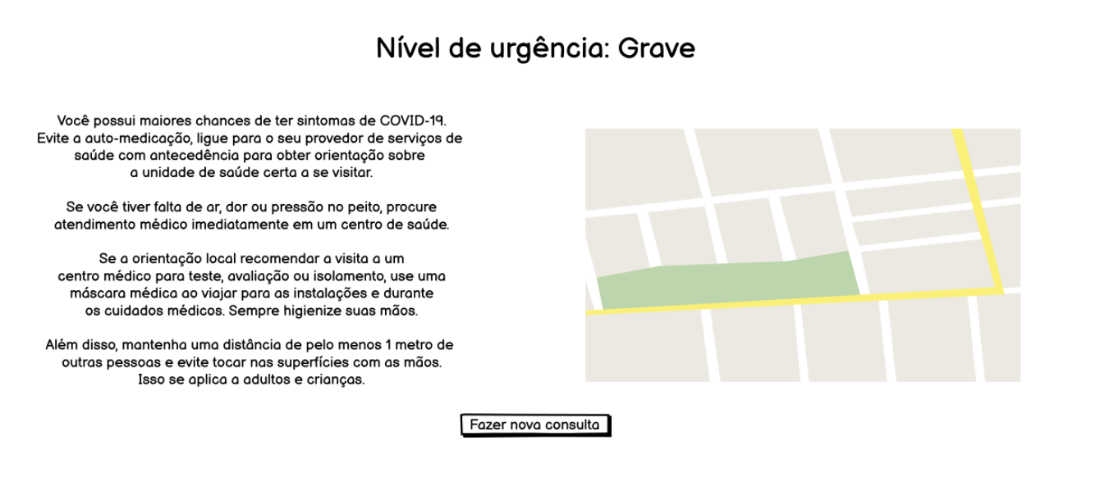
FUNCIONALIDADE 2 – teste de sintomas e nível de urgência
NÍVEL DE URGÊNCIA: MODERADO E GRAVE
EM SÍNTESE...
1 sintoma grave e outros comuns ou não: nível de urgência para teste é moderado
Todos os sintomas graves e mais outros que forem marcados: nível de urgência para teste é grave.
Ainda não existe um tratamento comprovado.
Outra utilidade que poderia ser estipulada: Análise de dados do teste respondido pelos usuários
HTML, CSS, JavaScript e API do Google Maps.

